Slide 1
Основные акценты работы по сопровождению замещающих семей в 2025/2026 учебном году
Государственное учреждение образования
« Мозырский районный социально-педагогический центр»
Ахраменко Наталья Николаевна,
педагог-психолог государственного учреждения образования «Мозырский районный социально-педагогический центр»

Slide 2
Нормативные правовые документы, регламентирующие деятельность по сопровождению замещающих семей
Закон Республики Беларусь от 21.10.2005 № 73-З «О гарантиях по социальной защите детей-сирот, детей, оставшихся без попечения родителей, а также лиц из числа детей-сирот и детей, оставшихся без попечения родителей»
Закон Республики Беларусь от 19.11.1993 № 2570-XII «О правах ребенка»
Закон Республики Беларусь от 01.07.2010 № 153-З «Об оказании психологической помощи»
Положение об органах опеки и попечительства, утвержденного Постановлением совета Министров республики Беларусь от 28.10.1999
Положение о детском доме семейного типа, утвержденное Постановлением Совета Министров Республики Беларусь 28 февраля 2006 г. № 289 (с изменениями от 20.12.2023)
Положение о приемной семье, утвержденное Постановлением Совета Министров Республики Беларусь от 28.10.1999 № 1678 (с изменениями от 20.12.2023)
Положение о порядке организации работы по установлению и осуществлению опеки (попечительства) над несовершеннолетними детьми, утвержденное Постановлением Совета Министров Республики Беларусь от 20.05.2006 № 637
Положение о порядке передачи детей на усыновление (удочерение) и осуществления контроля за условиями жизни и воспитания детей в семьях усыновителей на территории Республики Беларусь, утвержденное постановлением Совета Министров Республики Беларусь 28.02.2006 № 290
Рекомендации учреждения «Национальный центр усыновления Министерства образования Республики Беларусь» от 22.04.2022 «Рекомендации для специалистов органов опеки и попечительства и детских интернатных учреждений по размещению сведений о детях на республиканском информационном портале www.dadomu.by»

Slide 3
Нормативные правовые документы, регламентирующие деятельность по сопровождению замещающих семей
Положение о порядке выдачи единого билета, условиях и сроках пользования им, утвержденное Постановлением Совета Министров Республики Беларусь 14.06.2006 №748
Положение о порядке управления имуществом подопечных, утвержденное Постановлением Совета Министров Республики Беларусь 28.10.1999 №1677
Положение о патронатном воспитании, утвержденное Постановлением Совета Министров Республики Беларусь 28 июня 2012 г. № 596
Положение о порядке формирования республиканского банка данных детей-сирот, детей, оставшихся без попечения родителей, и пользования им, утвержденное Постановлением Министерства образования Республики Беларусь 02.10.2012 N 118
Постановление Министерства образования Республики Беларусь 12 марта 2007 г. № 20 «О некоторых вопросах усыновления (удочерения), установления опеки, попечительства над детьми, передачи детей на воспитание в приемную семью, детский дом семейного типа, на патронатное воспитание, возврата детей родителям»
Методические рекомендации по созданию и сопровождению приемных и опекунских семей, детских домов семейного типа
Методические рекомендации по вопросам защиты жилищных прав детей-сирот и детей, оставшихся без попечения родителей, лиц из числа детей-сирот и детей, оставшихся без попечения родителей, детей, признанных находящимися в социально опасном положении, детей, признанных нуждающимися в государственной защите
Постановление Совета Министров Республики Беларусь от 6 июля 2006 г. № 840 «О государственном обеспечении детей-сирот, детей, оставшихся без попечения родителей, лиц из числа детей-сирот и детей, оставшихся без попечения родителей, а также содержании детей в социально-педагогических центрах, специальных воспитательных учреждениях, приемниках-распределителях для несовершеннолетних».

Slide 4
В соответствии с Кодексом Республики Беларусь о браке и семье существуют следующие формы семейного устройства:
усыновление;
опека;
приёмная семья;
детский дом семейного типа;
патронатная семья.
В Республике Беларусь профессиональная замещающая семья представлена двумя формами: приемная семья и детский дом семейного типа. Приемная семья, детский дом семейного типа (далее - ДДСТ) – это формы профессиональной заботы о детях-сиротах и детях, оставшихся без попечения родителей.
Социально-педагогическое сопровождение замещающей семьи должно быть направлено на оказание помощи и поддержки ребенку и замещающим родителям на этапах жизнедеятельности семьи.
Психолого-педагогическое сопровождение - это система психолого-педагогических мер, направленных на преодоление трудностей воспитания в замещающей семье и обеспечивающих такие психолого-педагогические и социально-психологические условия жизнедеятельности замещающих родителей и ребенка, которые способствуют полноценному развитию и социализации личности приемного ребенка и повышению психолого-педагогической компетентности замещающих родителей.

Slide 5
Цели сопровождения:
1. Сохранение естественных механизмов развития ребенка, предотвращение условий, способных деформировать характер.
2. Способствование формированию у ребенка потребности к саморазвитию, саморегуляции, самоизменению и самосовершенствованию.
Задачи сопровождения:
— охрана здоровья ребенка;
— адаптация к новым условиям обучения и воспитания;
— предупреждение возникновения проблем развития ребенка;
— помощь, содействие ребенку в решении актуальных задач развития, обучения, социализации;
— поддержка в решении задач личностного и ценностно-смыслового самоопределения и саморазвития;
—коррекция нарушений эмоционально-волевой сферы, проблем взаимоотношений со сверстниками, учителями;
— развитие психолого-педагогической компетентности замещающих родителей.

Slide 6
Основные принципы сопровождения:
• ПРИНЦИП ЗАЩИТЫ
защита прав ребенка и семьи
• ПРИНЦИП ПОМОЩИ
оказание помощи и поддержки ребенку и замещающим родителям
• ПРИНЦИП ВЗАИМОДЕЙСТВИЯ
сопровождение должно носить межведомственный характер
• ПРИНЦИП ИНДИВИДУАЛЬНОГО ПОДХОДА
подбор индивидуальных форм, методов работы с каждой семьей
• ПРИНЦИП КОНФИДЕНЦИАЛЬНОСТИ
взаимодействие с ребенком, семьей на конфиденциальной основе

Slide 7
ОРГАНИЗАЦИЯ СОЦИАЛЬНО-ПЕДАГОГИЧЕСКОГО
И ПСИХОЛОГИЧЕСКОГО СОПРОВОЖДЕНИЯ
Социально-педагогическое и психологическое сопровождение замещающих семей в учреждении образования осуществляют педагогические работники, на которых возложены обязанности по сопровождению данных семей (педагог социальный, педагог-психолог, классный руководитель, воспитатель и др.).
Сопровождение замещающих семей осуществляется по следующим направлениям:
*обследования условий жизни и воспитания подопечных в замещающих семьях не реже двух раз в год;
*контроль за воспитанием, образованием, удовлетворением основных жизненных потребностей приемных детей, подготовкой их к самостоятельной жизни в приёмных семьях: в первые три месяца воспитания каждого приёмного ребенка – не реже одного раза в неделю; *после первых трех месяцев воспитания и до одного года – не реже одного раза в месяц; во второй и последующие годы воспитания ребенка – один раз в полугодие;
*проведение диагностики: микроклимата семьи, особенностей воспитания подопечных, внутрисемейных взаимоотношений; диагностики, направленной на выявление склонностей, способностей и особенностей подопечных и т.д.;
*оказания консультативной помощи приёмным родителям, опекунам, попечителям по вопросам адаптации детей в новой семье, воспитания и развития подопечных;
*психолого-педагогическое просвещение законных представителей детей-сирот и детей, оставшихся без попечения родителей;
*помощь в организации отдыха и досуга подопечных;
*проведение коррекционной работы с воспитанниками (помощь в обучении, профилактика девиантного и делинквентного поведения воспитанников и др.);
*информирование и просвещение педагогов об особенностях детей-сирот, детей, оставшихся без попечения родителей, организации работы с ними.

Slide 8
Работа специалистов учреждений образования должна быть направлена на помощь замещающей семье:
в изучении особенностей ребенка, его проблем
адаптации к новым условиям проживания и выстраивания отношений
планировании и осуществлении воспитательной работы
обеспечении защиты его прав и законных интересов
коррекции проблем психического и физического развития
развитии творческих способностей ребенка, интересов
коррекции поведения и негативных состояний
недопущении конфликтов с одноклассниками, учителями
улучшении успеваемости, формировании адекватной мотивации к учебной деятельности и конструктивному общению
профессиональном самоопределении и подготовке к самостоятельной жизни.

Slide 9
Hot Tip
Порядок составления плана развития
приемной семьи (ДДСТ)
Разрабатывается с учетом оценки потребностей ребенка, запросов приемного родителя, анализа работы.
Совместно: приемным родителем, отделом образования, социально-педагогическим центром, службой СППС учреждений образования
На срок 6 месяцев
Подписывается всеми участниками реализации плана развития приемной семьи (ДДСТ)
-
Согласовывается с директором СПЦ, утверждается начальником отдела образования

Slide 10
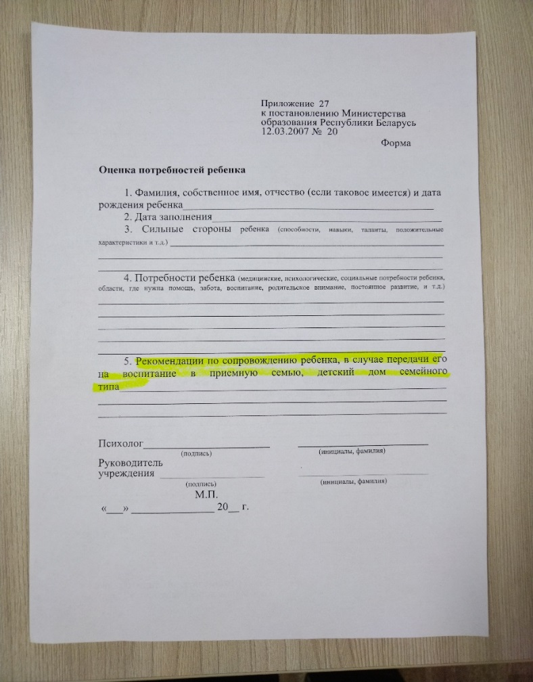
План развития приемной семьи (ДДСТ)
III. Проблемное поле приемной семьи (детского дома семейного типа)
__________________________________________________________________________________________________________________________________________________
оценка потребностей проблемное поле выход на мероприятия плана

Slide 11
План развития приемной семьи (ДДСТ)
I. Общие сведения о семье
Фамилия, собственное имя, отчество приёмного родителя (родителя-воспитателя) ___________________________________
Дата рождения, количество полных лет_______________________________________
Трудовой договор/контракт (номер, дата заключения) ____________
Стаж работы в должности приёмного родителя____________________
Дополнительная информация (отметка о работе по совместительству, пенсионер и т.д.) ______________________________
Фамилия, собственное имя, отчество приёмного родителя (родителя-воспитателя)___________________________________
Дата рождения, количество полных лет____________________________________________________
Трудовой договор/контракт (номер, дата заключения) ________
Стаж работы в должности приёмного родителя (родителя-воспитателя) ______________________________
Дополнительная информация (отметка о работе по совместительству, пенсионер и т.д.) ________________________________
Адрес места жительства приёмной семьи (детского дома семейного типа)___________________________
Количество детей-сирот и детей, оставшихся без попечения родителей, принятых на воспитание в приёмную семью (детский дом семейного типа)________________________________________________________
II. Информация о близких родственниках, проживающих совместно (в том числе кровных несовершеннолетних детях, детях, над которыми установлена опека (попечительство), воспитывающихся в семье, достигших совершеннолетия, с указанием фамилии, собственного имени, отчества (если таковое имеется), даты рождения, вида занятий, адреса места жительства)_________________________________________________________________________________

Slide 12
Hot Tip
Цель развития профессиональной семьи – создание условий для полноценного развития, социализация и интеграция ребенка в обществе через сохранение здоровой семейной системы.
Разделы плана
Организационно-методическая помощь
Социально-педагогическая помощь
Психологическая помощь
Медицинская помощь
Правовая помощь
Материальная помощь
Иной вид помощи

Slide 13
Примерный перечень методик для диагностического обследования замещающей семьи
Возраст ребенка – 3-5 лет:
КРС - Кинетический рисунок семьи (Р. Бернс, С. Кауфман, 1972).
Методика измерения психологической дистанции (Е.И. Медведская, 1997; модификация Т.А. Заеко, 2007).
ЦТО - Цветовой тест отношений (А.М. Эткинд, 1980).
СОМОР - Методика диагностики субъективной оценки межличностных отношений ребёнка (Н.Я. Семаго, 1999).
«Тест руки» (Э. Вагнер, 1962).
Тест «Сказка» (Л.Дюсс, 1940).
Методика исследования самооценки (Т.В. Дембо, С.Я. Рубинштейн; модификация
А.М. Прихожан, 1985).

Slide 14
Примерный перечень методик для диагностического обследования замещающей семьи
Возраст ребенка – 6-9лет:
CMAS - Детская шкала проявлений тревожности (A.Castaneda, В.R. McCandless, D.S. Palermo, 1956; адаптация А.М. Прихожан, 2000).
КРС - Кинетический рисунок семьи (Р. Бернс, С. Кауфман, 1972).
ЦТО - Цветовой тест отношений (А.М. Эткинд, 1980).
СОМОР - Методика диагностики субъективной оценки межличностных отношений ребёнка
(Н.Я. Семаго, 1999).
«Тест руки» (Э. Вагнер, 1962).
Опросник копинг-стратегий школьного возраста (N.Ryan-Wenger, 1990, адаптация Н.А. Сирота, 1994; модификация И.М. Никольской, 2001).
Тест «Сказка» (Л.Дюсс, 1940).
Методика исследования самооценки (Т.В. Дембо, С.Я. Рубинштейн; модификация А.М. Прихожан, 1985).
СТО - Семейный тест отношений (Д. Антони, Е. Бине, 1957; модификация И.М. Марковской, 2000).
Опросник на привязанность к матери в младшем школьном возрасте (Е.В. Пупырева, 2007).
Методика измерения психологической дистанции (Е.И. Медведская, 1997; модификация Т.А. Заеко, 2007).

Slide 15
Примерный перечень методик для диагностического обследования замещающей семьи
Возраст ребенка – 10-13лет:
Шкала личностной тревожности для учащихся 10-16 лет (А.М. Прихожан, 1983).
ВРР - Опросник «Взаимодействие родитель-ребенок» (И.М. Марковская, 1998) – вариант для подростков.
FACES-3 - Шкала семейной адаптации и сплоченности (Д.Х. Олсон, Дж. Портнер, И. Лави, 1985) – вариант для подростков.
КРС - Кинетический рисунок семьи (Р. Бернс, С. Кауфман, 1972).
ЦТО - Цветовой тест отношений (А.М. Эткинд, 1980).
СОМОР - Методика диагностики субъективной оценки межличностных отношений ребёнка (Н.Я. Семаго, 1999).
«Тест руки» (Э. Вагнер, 1962).
Опросник копинг-стратегий школьного возраста (N.Ryan-Wenger, 1990, адаптация Н.А. Сирота, 1994; модификация И.М. Никольской, 2001) (до 12-13 лет) - или Опросник «Индикатор копинг-стратегий» (Д. Амирхан, 1990;адаптация Н.А. Сироты, В.И. Ялтонского, 1994).
Опросник на привязанность к матери в младшем школьном возрасте (Е.В. Пупырева, 2007) –или Опросник на привязанность к родителям для старших подростков (М.В.Яремчук, 2005).
Методика измерения психологической дистанции (Е.И. Медведская, 1997; модификация Т.А. Заеко, 2007).
Методика исследования самооценки (Т.В. Дембо, С.Я. Рубинштейн; модификация А.М. Прихожан, 1985).
ТСС - «Типовое семейное состояние» (Э.Г.Эйдемиллер, В.В.Юстицкий, 1990).

Slide 16
Примерный перечень методик для диагностического обследования замещающей семьи
Возраст ребенка – 14-17лет:
Шкала личностной тревожности для учащихся 10-16 лет (А.М. Прихожан, 1983).
FACES-3 - Шкала семейной адаптации и сплоченности (Д.Х. Олсон, Дж. Портнер, И. Лави, 1985) – вариант для подростков.
Опросник на привязанность к родителям для старших подростков (М.В.Яремчук, 2005).
ВРР - Опросник «Взаимодействие родитель-ребенок» (И.М. Марковская, 1999) – вариант для подростков.
Опросник «Индикатор копинг-стратегий» (Д. Амирхан, 1990;адаптация Н.А. Сироты, В.И. Ялтонского, 1994).
КРС - Кинетический рисунок семьи (Р. Бернс, С. Кауфман, 1972).
ЦТО - Цветовой тест отношений (А.М. Эткинд, 1980).
«Тест руки» (Э. Вагнер, 1962).
Методика измерения психологической дистанции (Е.И. Медведская, 1997; модификация Т.А. Заеко, 2007).
Методика исследования самооценки (Т.В. Дембо, С.Я. Рубинштейн; модификация А.М. Прихожан, 1985).
ТСС - «Типовое семейное состояние» (Э.Г.Эйдемиллер, В.В.Юстицкий, 1990).
ПРИМЕЧАНИЕ: МЕТОДИКИ, ВЫДЕЛЕННЫЕ ЖИРНЫМ ШРИФТОМ, МОЖНО ПРЕДЛАГАТЬ РЕБЁНКУ ДЛЯ САМОСТОЯТЕЛЬНОГО ЗАПОЛНЕНИЯ

Slide 17
Анализ выполнения плана развития включает информацию:
о динамике состояния здоровья
успеваемости
занятости несовершеннолетних в свободное от учебы и каникулярное время, оздоровлении
взаимодействии со сверстниками, педагогами, законными представителями, изменениях в психоэмоциональном состоянии
психолого-педагогические характеристики
копии медицинских справок о состоянии здоровья
табели успеваемости воспитанников и др.
На воспитанников замещающих семей психолого-педагогическая характеристика дополняется и изменяется ежегодно с учетом результатов психологической диагностики.

Slide 18
Спасибо
за внимание!

